Slide 1
Проект по русскому языку «Городецкая роспись»
МБОУ Хмелевицкая СОШ
Работу выполнила ученица
6 «А» класса
Толчина Екатерина.
Учитель русского языка Спиридонова
Светлана Павловна
2014 год

Slide 2
Городецкая роспись необычная, Композиция здесь симметричная. В букеты собраны цветы необычной красоты. Рисунки яркие мерцают, Роспись чудная их оживляет.

Slide 3
Аудитория слушателей с 10 лет
План
Что такое городецкая роспись? Знакомство с ней.
Знакомство с историей
Знакомство с основными мотивами и элементами городецкой росписи
Знакомство с приемами росписи

Slide 4
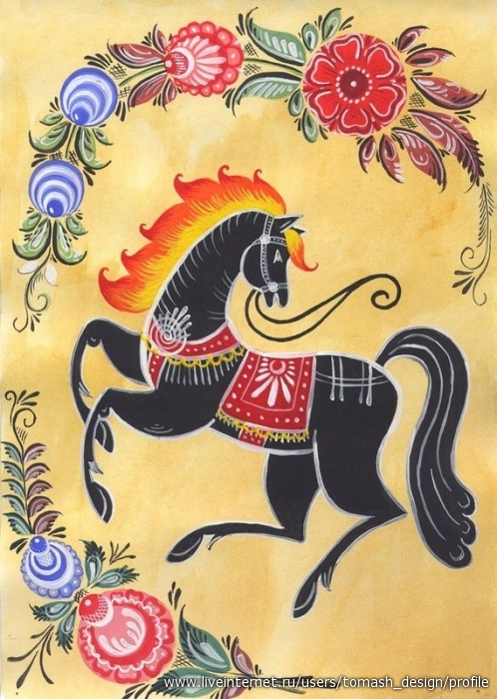
Что такое Городецкая роспись?
Городецкая роспись – это один из русских народных промыслов, которое берет свое начало в 19 веке
Один из городецких мотивов - конь

Slide 5
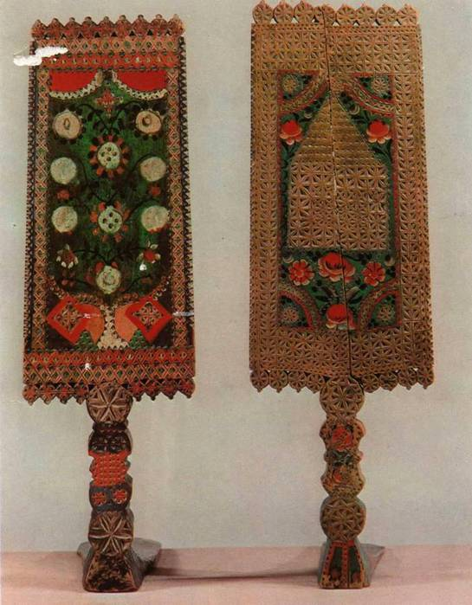
Немного истории…
Городецкая роспись держит свое начало от городецких прялок. Для украшения использовали иснтруктацию. Позже мастера для изобразительного богатства стали применять подкраску Известным мастером инкрустированных донец с подкраской был Л. В. Мельников.
Городецкие прялки

Slide 6
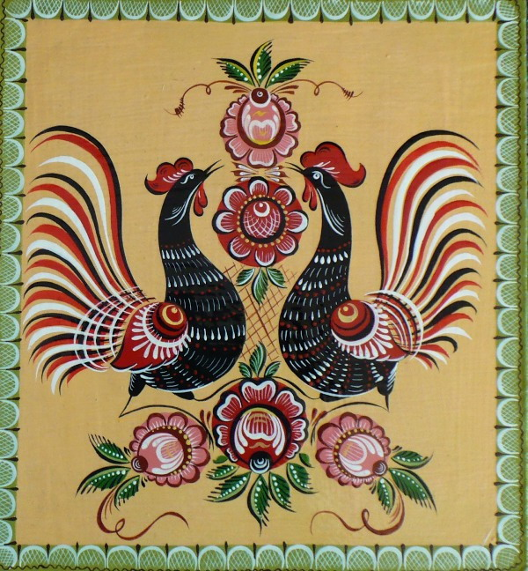
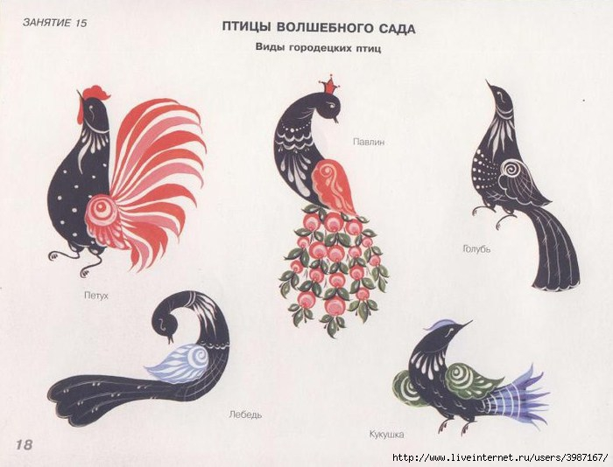
Элементы городецкой росписи
Птицы: петухи, кукушки, павлины, лебеди, голуби

Slide 7
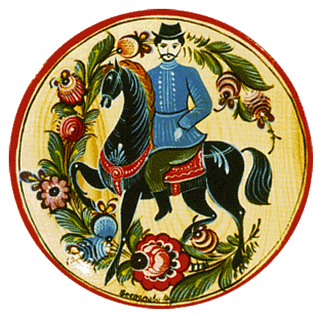
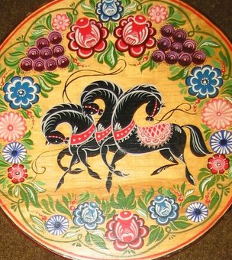
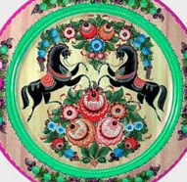
Лошади, тройка лошадей или всадник на коне

Slide 8
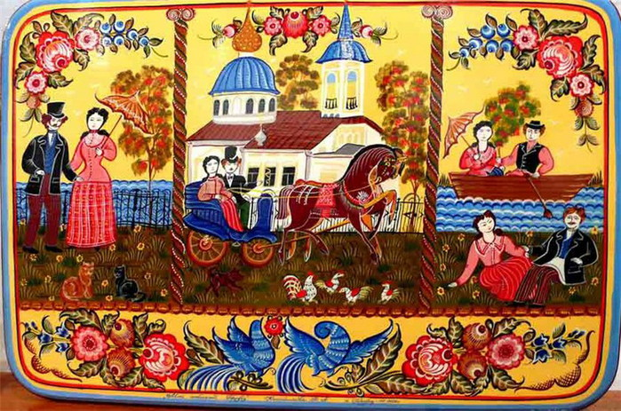
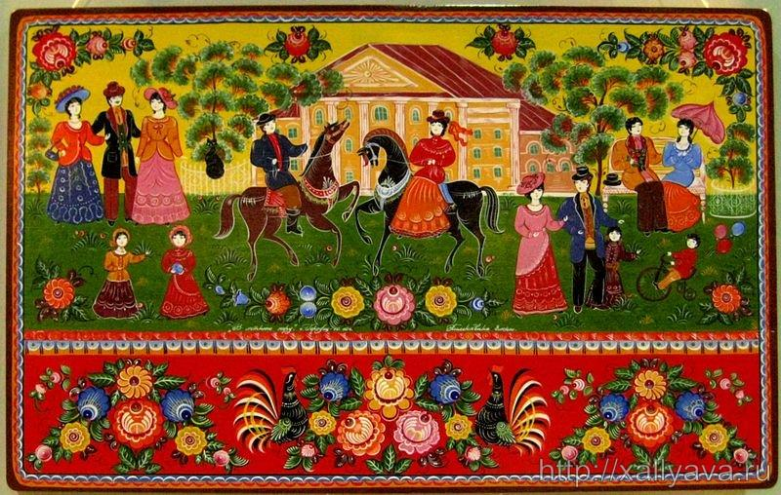
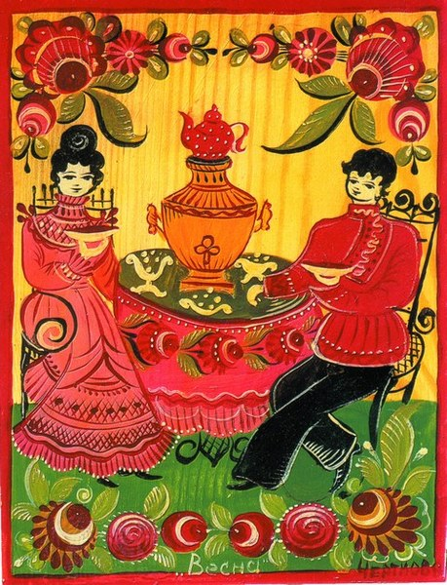
Еще очень любили изображать сцены из жизни, а чаще всего это прогулки и чаепития.

Slide 9
И Конечно же…
Цветы!

Slide 10
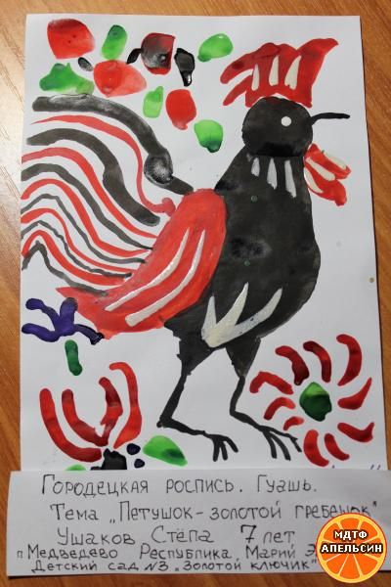
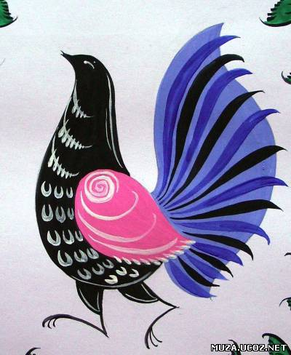
Рисунки детей

Slide 11
Список литературы/сайтов на которых я нашла информацию
Яндекс картинки: http://images.yandex.ru/?uinfo=ww-1080-wh-529-fw-1024-fh-448-pd-1
Википедия - Городецкая роспись http://ru.wikipedia.org/wiki/%C3%EE%F0%EE%E4%E5%F6%EA%E0%FF_%F0%EE%F1%EF%E8%F1%FC
http://mnenie.zhulebertsyi.ru/post/22/

Slide 12
Проект по русскому языку «Городецкая роспись»
МБОУ Хмелевицкая СОШ
Работу выполнила ученица
6 «А» класса
Толчина Екатерина.
Учитель русского языка Спиридонова
Светлана Павловна
2014 год

Slide 13
Спасибо за просмотр!

